Slide 1
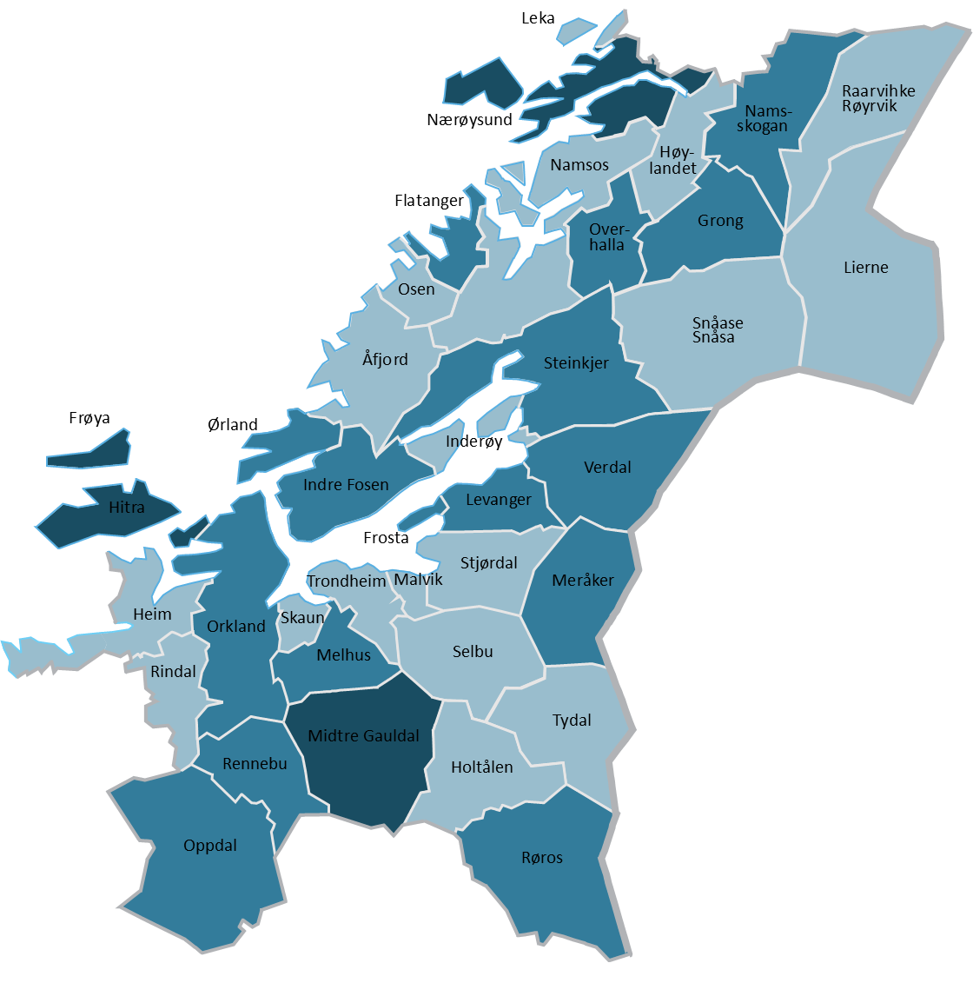
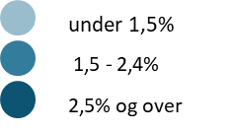
Arbeidsmarkedet i Trøndelag januar 2023
andel og antall av arbeidsstyrken
Helt ledige arbeidssøkere
1,5%
3 873
Delvis ledige arbeidssøkere
0,7%
1 799
Arbeidssøkere på tiltak
0,2%
618
5 376
utlyste stillinger
Helt ledige under 30 år
2,1%
1 332
Langtidsledighet
16%
619

